Slide 1

HÃY GIẢI Ô CHỮ SAU:
P
H
A
N
X
A
1
2
3
4
5
6
Phản ứng của cơ thể trả lời kích thích môi trường thông qua hệ thần kinh gọi là gì?
PHẢN XẠ CÓ ĐIỀU KIỆN
PHẢN XẠ KHÔNG ĐIỀU KIỆN

Slide 2

SINH HỌC 8
Bài 52: PHẢN XẠ KHÔNG ĐIỀU KIỆN VÀ PHẢN XẠ CÓ ĐIỀU KIỆN

Slide 3
I. Phân biệt phản xạ có điều kiện và phản xạ không điều kiện
STT | VÍ DỤ | PXKĐK ( Bẩm sinh) | PXCĐK ( Học tập)
1 | Tay chạm phải vật nóng, rụt tay lại
2 | Đi nắng, mặt đỏ gay, mồ hôi vã ra
3 | Qua ngã tư thấy đèn đỏ vội dừng xe trước vạch kẻ
4 | Trời rét, môi tím tái, người run cầm cập và sởn gai ốc
5 | Gió mùa đông bắc về, nghe tiếng gió rít qua khe cửa chắc trời lạnh lắm, tôi vội mặc áo len đi học
6 | Chẳng dại gì mà chơi/đùa với lửa
Dựa vào bảng trên, hãy rút ra nhận xét về phản xạ không điều kiện và phản xạ có điều kiện?

Hãy nêu một vài ví dụ khác về PXCĐK và PXKĐK ?






Slide 4
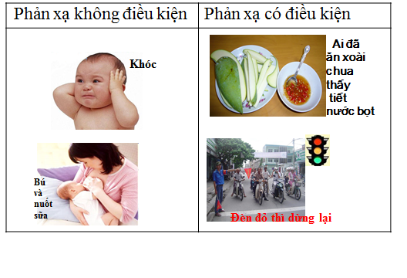

Slide 5
II. Sự hình thành phản xạ có điều kiện
1. Hình thành phản xạ có điều kiện

Slide 6
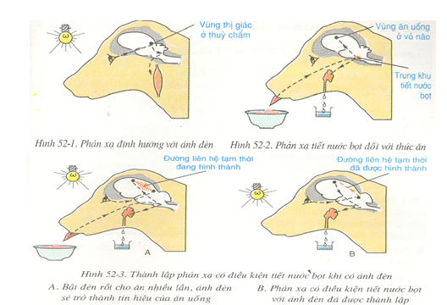

Slide 7
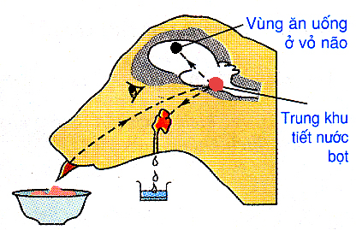
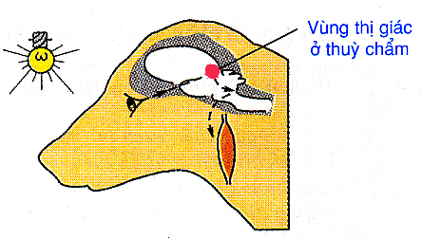
Hình 52.1. Phản xạ định hướng với ánh đèn
Hình 52.2. Phản xạ tiết nước bọt đối với thức ăn

Slide 8
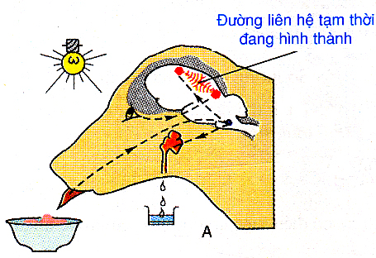
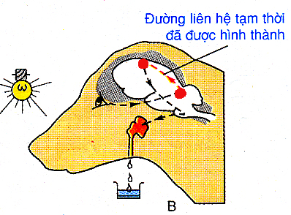
Hình 52.3.A Bật đèn rồi cho ăn nhiều lần, ánh đèn sẽ trở thành tín hiệu của ăn uống
Hình 52.3.B Phản xạ có điều kiện tiết nước bọt với ánh đèn đã được thiết lập

Slide 9
CÂU HỎI
1.Trong thí nghiệm đâu là kích thích có điều kiện và đâu là kích thích không điều kiện ?
- Kích thích có điều kiện là ánh đèn, kích thích không điều kiện là thức ăn.
2. Để thành lập phản xạ có điều kiện cần những điều kiện gì ?
- Phải có sự kết hợp giữa kích thích có điều kiện và kích thích không điều kiện.
- Kích thích có điều kiện phải đi trước kích thích không điều kiện vài giây.
- Quá trình kết hợp phải được lặp lại nhiều lần.
3. Bản chất của việc thành lập phản xạ có điều kiện là gì ?
- Bản chất của sự thành lập PXCĐK là sự thành lập đường liên hệ tạm thời.

Slide 10

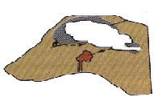

2.Ức chế phản xạ có điều kiện
Trong TN nếu ta chỉ bật đèn mà không cho chó ăn nhiều lần thì hiện tượng gì sẽ xảy ra?
Tại sao có sự ức chế phản xạ có điều kiện?

Slide 11
III.So sánh các tính chất của phản xạ không điều kiện với phản xạ có điều kiện

Slide 12
TÍNH CHẤT CỦA PHẢN XẠ KHÔNG ĐIỀU KIỆN | TÍNH CHẤT CỦA PHẢN XẠ CÓ ĐIỀU KIỆN
1. Trả lời các kích thích tương ứng hay kích thích không điều kiện | 1’.Trả lời các kích thích bất kì hay kích thích có điều kiện ( đã được kết hợp với kích thích không điều kiện một số lần )
2. Bẩm sinh
 | 3’.Dễ mất khi không củng cố
4. Có tính chất di truyền, mang tính chất chủng loại
 | 5’.Số lượng không hạn định
6. Cung phản xạ đơn giản | 6’.Hình thành đường liên hệ tạm thời
7. Trung ương nằm ở trụ não, tủy sống
2’.Được hình thành trong đời sống cá thể ( qua học tập, rèn luyện )
3. Bền vững
4’.Không có tính chất di truyền, mang tính chất cá thể
5.Số lượng hạn chế
7’.Trung ương chủ yếu có sự tham gia của vỏ đại não

Slide 13
III. So sánh các tính chất của phản xạ không điều kiện với phản xạ có điều kiện
Học bảng 52-2

Slide 14

Tuy phản xạ không điều kiện và phản xạ có điều kiện có những điểm khác nhau, song lại có liên quan chặt chẽ với nhau :
Phản xạ không điều kiện là cơ sở để thành lập phản xạ có điều kiện.
Phải có sự kết hợp giữa một kích thích có điều kiện với kích thích không điều kiện ( trong đó kích thích có điều kiện phải tác động trước kích thích không điều kiện một thời gian ngắn ).

Slide 15
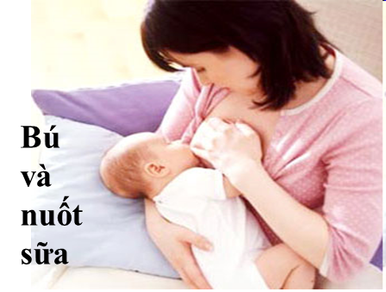
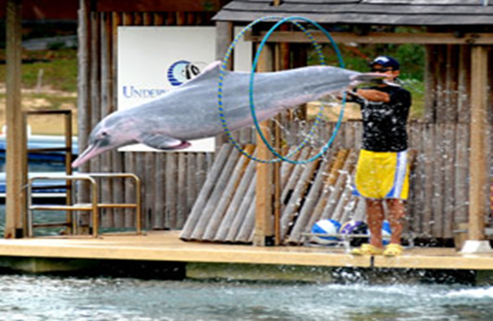
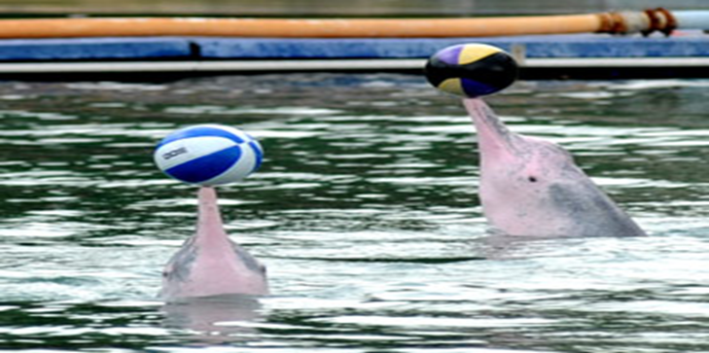
A. Phản xạ bú mẹ của trẻ em
B. Cá heo làm xiếc
C. Cá heo đội bóng

Slide 16
DẶN DÒ
Học bài, trả lời câu hỏi SGK. - Đọc mục “em có biết”.
Đọc trước bài Hoạt động thần kinh cấp cao ở người

Slide 17


